Slide 1
2.1 命题符号化
一、基本概念
（1）个体与个体词：把所讨论的对象称为个体，用于表示个体的符号称为个体词。
（2）个体常元和个体变元：若一个个体词表示一个特定个体，则称之为个体常元，通常用 a, b, c 等表示。若一个个体词泛指任何一个个体，则称之为个体变元，通常用 x, y, z 等表示。
（3）个体域：个体变元的取值范围称为个体域或论域。

Slide 2
二、谓词和量词
1、谓词
在简单命题中，表示个体的性质或个体之间联系的词称为谓词。
常用大写字母P、Q、R等表示谓词。
表示 n 个个体之间联系的谓词称为 n 元谓词

Slide 3
2、量词
表示数量的词称为量词。一般有两种量词：
(1) 全称量词：对应于自然语言中的“所有”、“每一个”、“任何一个”、“任意一个”“一切” 等词，用∀ 表示。
(2) 存在量词：对应自然语言中“的存在一个”,“至少有一个”,“有些”, “有一个”等词，用∃表示。
*存在唯一量词：对应自然语言中的“恰好有一个”、“存在唯一”，“有且仅有一个”等词，用∃!表示。

Slide 4
3、特性谓词
（1）特性谓词：把限制个体变元取值范围的词称为特性谓词。
（2）量词与特性谓词的配合原则：
a）若是全称量词，则其特性谓词是作为蕴含式的前件出现的。
b）若是存在量词，则特性谓词是作为合取式的一个分量出现的。

Slide 5
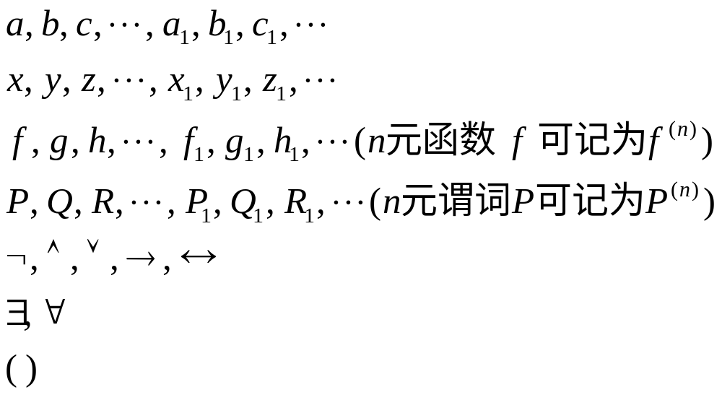
2.2 合式公式
一、一阶逻辑的字母表
个体常元
个体变元
函数符号
谓词符号
联 结 词
量 词
辅助符号

Slide 6
二、一阶逻辑的合式公式
1、项
定义2.2.2 项的归纳定义如下：
（1）个体常元和个体变元是项；
（2）若t₁, t₂, …, t_{n} 是项，则f ^{(n)} (t₁, t₂, …, t_{n} )是项；
（3）只有通过有限次使用(1)和(2)所得到的符号串是项。

Slide 7
2、原子公式
定义2.2.3 设 t₁, t₂, …, t_{n} 是项，则称
P ^{(n)} (t₁, t₂, …, t_{n} )为原子公式。

Slide 8


3、合式公式
定义2.2.4 合式公式的归纳定义如下：
（1）原子公式是合式公式；
（2）若A, B 是合式公式，则
（3）只有通过有限次使用(1)和(2)所得到的符号串是合式公式。
是合式公式。

Slide 9
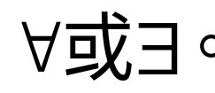
三、辖域及其相关概念
1、辖域
定义2.2.5 在合式公式 Q x P中，称则 P是 Q
辖域，其中，Q为

Slide 10
2、约束变元与自由变元
定义2.2.6 变元 x 在 Qx 及 Q 的辖域中的出现称为 x 的约束出现，并称 x 项为约束变元；x的非约束出现称为 x 的自由出现，并称 x 项为自由变元。其中，Q为

Slide 11
3、换名规则
若要将约束变元 x 改为 y，则
（1）将 Qx 中的 x 及在 Q 的辖域中自由出现的 x均改为 y ；
（2）y 不在限制 x 的量词的辖域中出现（最好选用公式中未出现的个体变元符号）。

Slide 12
2.3 永真公式
一、一阶逻辑公式真值的计算
类似于命题逻辑，谓词逻辑公式中涉及到的真正变化着的变元是命题变元和自由个体变元。
因此，要确定谓词逻辑公式的值，只要对所出现的命题变元和自由变元赋予确定的值即可，公式的值（即值域）为0或者1。

Slide 13
1、合式公式的解释
定义2.3.1 合式公式 G 的一个解释I是由一个非空集合D_{I}（称为I的论域）和如下一组规则组成：
（1）对 G 中的每个个体常元和自由个体变元指定D_{I}中的一个元素；
（2）对 G 中的每个 n 元函数符号，指定D_{I}上的一个 n 元函数；
（3）对 G 中的每个 n 元谓词符号，指定D_{I}上的一个 n 元谓词（命题变元指定为1或0）。

Slide 14
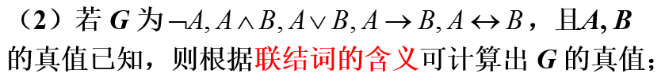
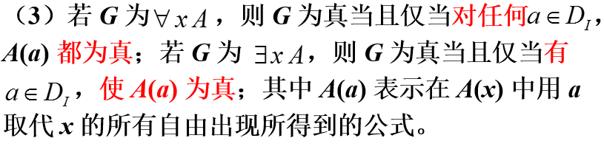
2、合式公式真值的计算
（1）若 G 是原子公式，则可以直接由定义确定 G 的真值；

Slide 15
二、一阶逻辑公式的类型
类似于命题逻辑，一阶逻辑公式也有永真式、永假式和可满足式三种类型。其定义如下：
定义2.3.2 设 P 是一个合式公式。
(1) 若 P 在任何解释下为真，则称 P 的是永真式；
(2) 若 P 在任何解释下为假，则称 P 的是永假式；
(3) 若至少有一个解释使 P 为真，则称 P 的是可满足式。

Slide 16
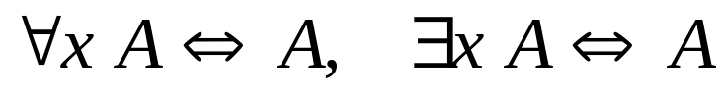
三、一阶逻辑公式的永真公式
类似于命题逻辑，一阶逻辑公式也有一些基本的永真公式，它可以用来进行逻辑恒等变换，以实现一阶逻辑公式的证明演算或推理演算。
1、若 P 是没有 x 的自由出现的公式，则

Slide 17
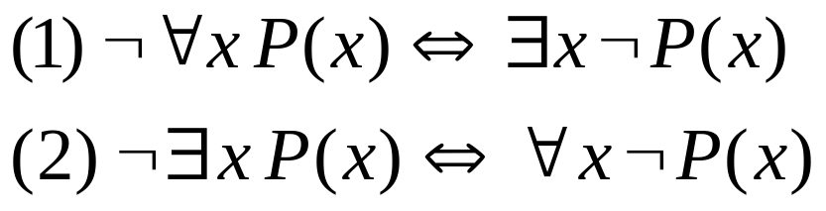
2、量词与“ ¬ ”的联系

Slide 18
2、量词与“ ¬ ”的联系

Slide 19
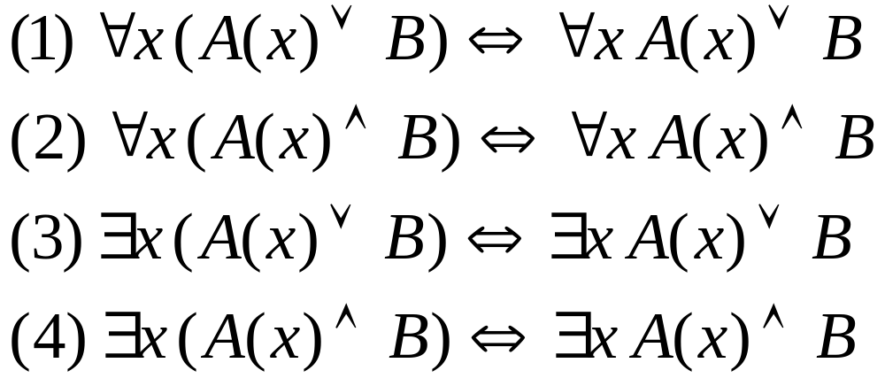
3、量词辖域的收缩与扩张

Slide 20


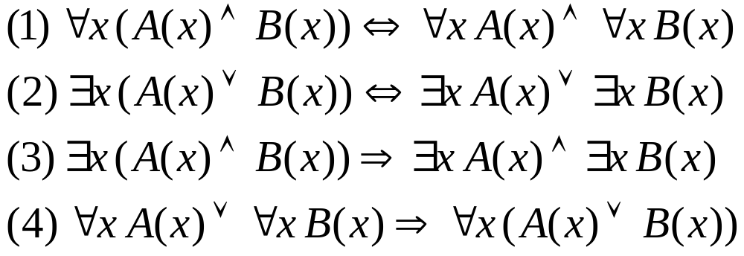
4、量词与 和 的联系

Slide 21
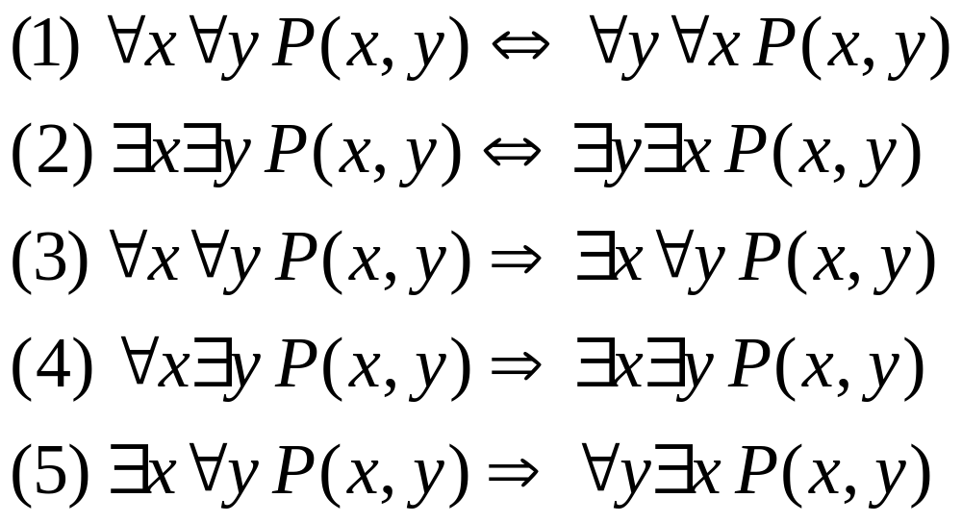
5、两个量词间的联系

Slide 22
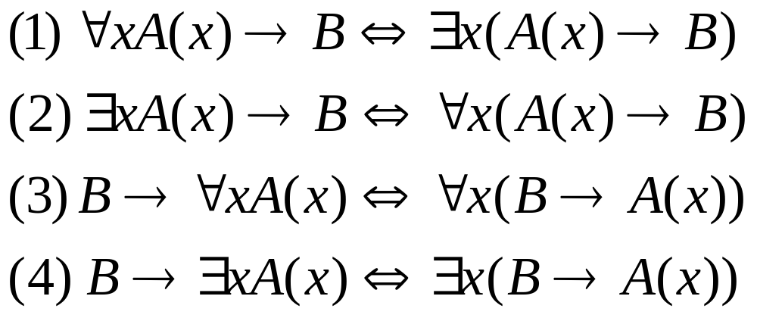
6、其它恒等式

Slide 23
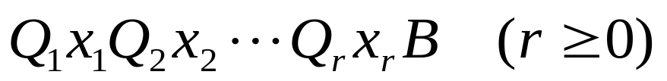
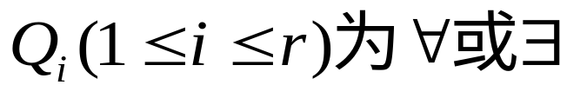
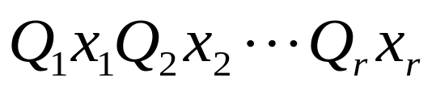
2.4 范式
一、前束范式
1、前束范式的定义
定义2.4.1 称下述形式的公式为前束范式：
其中，
，Q是不含任何量词的公
式，x₁, x₂, …x_{r} 各不相同，并称为前束词，称 B 为母式。

Slide 24

2、前束范式的求解
定义2.4.2 设 A 是合式公式，B 是前束范式。若
，则称 B 是 A 的前束范式。

Slide 25
前束范是的求解步骤：
(1) 消去联结词 → 和 ↔；
(2) 消去双重否定，利用德.摩根定律及量词与 ¬ 的联系等，将 ¬ 移至原子公式之前；
(3) 若有必要将约束变元换名；
(4) 利用基本永真式进行逻辑恒等变换，将量词移至公式的最左边。

Slide 26
定理（前束范式存在定理）： 一阶逻辑中的任何公式都存在与之等值的前束范式。
注：前束范式不唯一，与命题逻辑不同的是它也没有类似的主范式。

Slide 27
二、斯科林范式
Skolem(斯柯莱)范式是一种没有存在量词的范式。
因此，Skolem范式可以通过前束范式消去存在量词而获得。

Slide 28
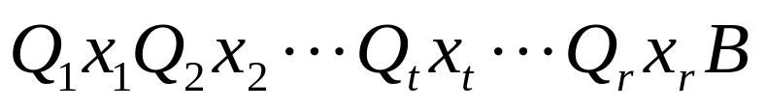
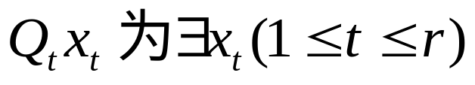
Skolem变换:
定义2.4.2 设前束范式为
若 ，那么
（1）当 Q_{t}x_{t} 左边无全称量词时，用 Q 中未出现的个体常元 P 去代替 Q 中 x_{t} 的所有出现，并删去Q_{t}x_{t。}
（2）当 Q_{t}x_{t} 左边的所有全称量词为
时，取 Q 中未出现的 s 元函数符号f ^{(s)}(x₁, x₂, … , x_{s})，代替 Q 中 x_{t} 的所有出现，并删去Q_{t}x_{t}

Slide 29
Skolem变换:
定理2.4.1 设A是合式公式，那么A是永假式当且仅当A的Skolem范式是永假式。

